Slide 1
Merchandise

Slide 2
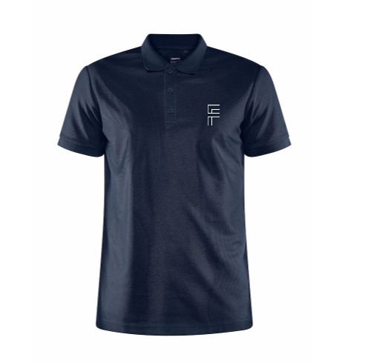
Pris
Pris pr. Polo inkl. TRYK
DKK 300,00

Slide 3
Pris
Pris pr. Bionedbrydeligt Termokrus
DKK 44,00

Slide 4
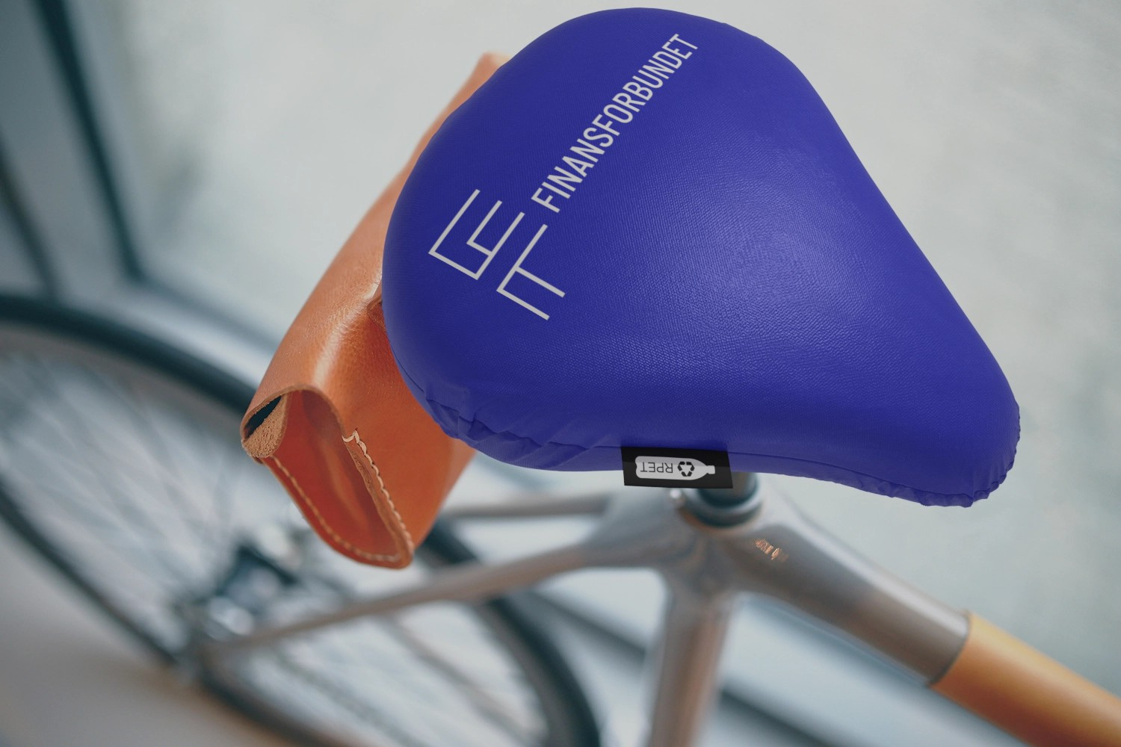
Pris
Pris pr. Sadelcover
DKK 13,00

Slide 5
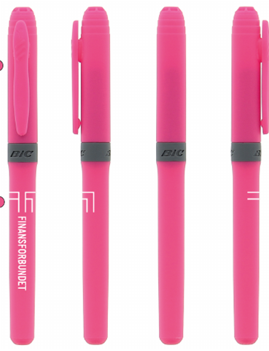
Pris
Pris pr. kuglepen Prodir
DKK 9,00
Pris pr. Overstregnings tus
DKK 9,50

Slide 6
Pris
Pris pr. Webcam-cover
DKK 8,00

Slide 7
Pris
Pris pr. plastfane omslag
DKK 6,50

Slide 8
Pris
Pris pr. Mobil kortholder + mobilholder i et
DKK 12,50

Slide 9
Pris
Pris pr. bog
DKK 48,00

Slide 10
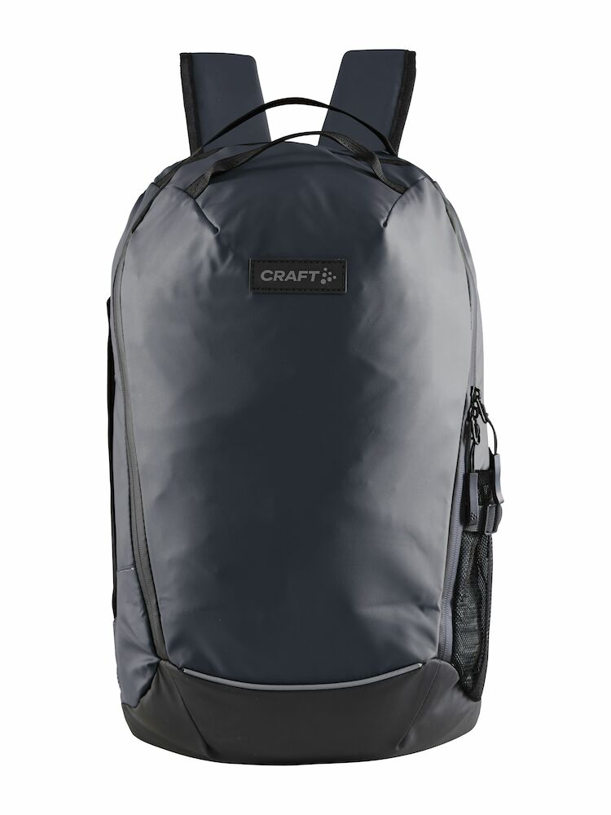
Pris
Pris pr. CRAFT rygsæk med logo
DKK 550,00

